Slide 1

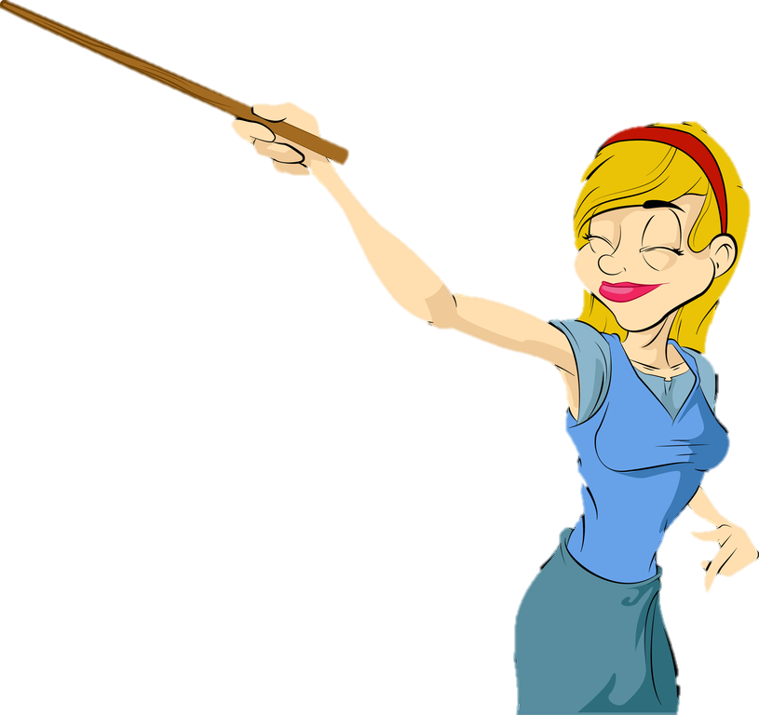
Blok 2
week 4 dag 1

Slide 2

Dag 1 | Dag 2 | Dag 3 | Dag 4
bezig | eigenlijk | vrolijk | machtig
aardig | gevaarlijk | koppig | gewoonlijk
handig | lelijk | lastig | gelukkig
jarig | mogelijk | eerlijk | dodelijk
keurig | natuurlijk | hartelijk | keurig

Slide 3

Bezig en eigenlijkwoorden
Achtervoegsel –ig: je hoort –ug maar je schrijft –ig

Slide 4
bezig

Slide 5
aardig

Slide 6
handig

Slide 7
jarig

Slide 8
keurig

Slide 9


Slide 10


Slide 11

blok 2
week 4 dag 2

Slide 12

Bezig en eigenlijkwoorden
Achtervoegsel –lijk: je hoort –luk maar je schrijft –lijk

Slide 13
eigenlijk

Slide 14
gevaarlijk

Slide 15
lelijk

Slide 16
mogelijk

Slide 17
natuurlijk

Slide 20

blok 2
week 4 dag 3

Slide 21
Bezig en eigenlijkwoorden
Achtervoegsel –ig: je hoort –ug maar je schrijft –ig
Achtervoegsel –lijk: je hoort –luk maar je schrijft –lijk.

Slide 22
vrolijk

Slide 23
koppig

Slide 24
lastig

Slide 25
eerlijk

Slide 26
hartelijk

Slide 29

blok 2
week 4 dag 4

Slide 30
Bezig en eigenlijkwoorden
Achtervoegsel –ig: je hoort –ug maar je schrijft –ig
Achtervoegsel –lijk: je hoort –luk maar je schrijft –lijk.

Slide 31
machtig

Slide 32
gewoonlijk

Slide 33
gelukkig

Slide 34
dodelijk

Slide 35
keurig

Slide 38
Dag 1 | Dag 2 | Dag 3 | Dag 4
bezig | eigenlijk | vrolijk | machtig
aardig | gevaarlijk | koppig | gewoonlijk
handig | lelijk | lastig | gelukkig
jarig | mogelijk | eerlijk | dodelijk
keurig | natuurlijk | hartelijk | keurig

